Slide 1
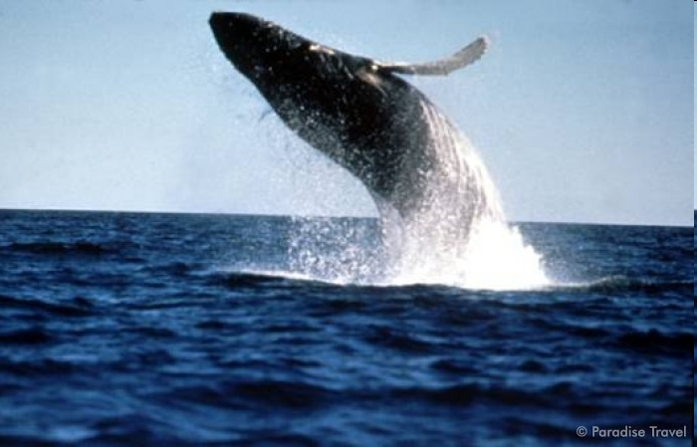
Význam oceánu pre človeka

Slide 2
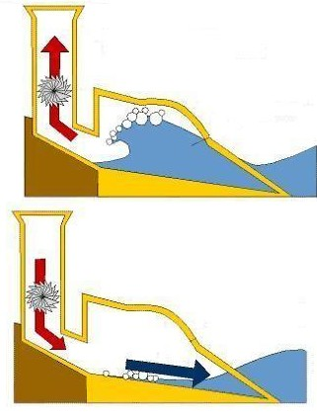
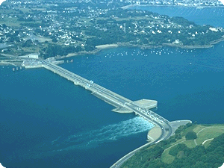
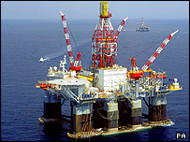
Využitie svetového oceánu
ťažba – ropy, zem. plynu (Perzský záliv, Severné more, Mexický záliv, Juhočínske more), želez. rudy, mangánu, medi, atd.
získavanie kuchynskej soli – odparovaním
získavanie pitnej vody – odsoľovaním
cestovný ruch
zdroj energie (prílivové elektrárne)
prílivová elektráreň
ťažobná veža
príbojová elektráreň

Slide 3
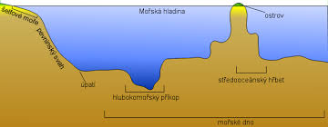
rybolov – najväčšie loviská → plytké a studené moria (na
styku teplých a studených vôd)
- šelfové more – do hĺbky 200 m
Tichý o.: Japonsko, Chile, Peru, USA
Atlantický o. : USA, Veľ. Brit., Nórsko, Island
Indický o.: rybolov malých rybár. spoloč.
námorná doprava – preprava surovín a tovarov
- výhoda: náklady veľ. rozmerov, ekologická, lacná
- nevýhoda: pomalá, v prípade nehody – veľké katastrofy
námor. veľmoci: USA, VB, Japonsko, Nórsko
prieliv – prírodná úžina (Gibraltár,Beringov p., La Manche)
prieplav - umelovytvorená úžina (Suezský p.,Panamský p.)

Slide 4
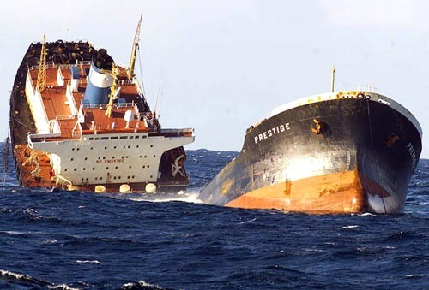
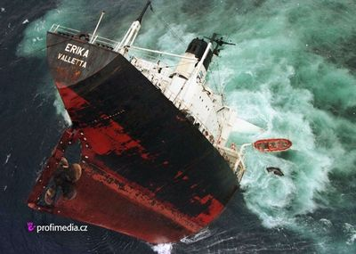
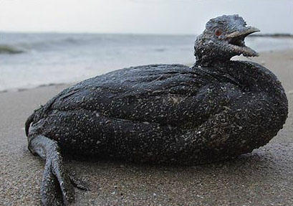
Znečisťovanie svetového oceánu
znečistenie ropnými produktmi
ukladanie kontajnerov s rádioaktívnym odpadom
zamorovanie okrajových a vnútrozemských morí kanalizačnými odpadkami

Slide 5
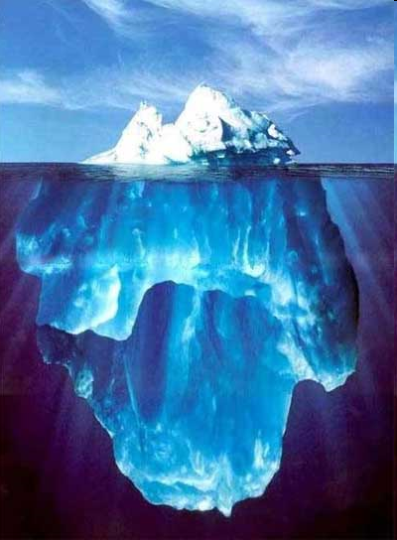
Ďakujem
za
pozornosť

Slide 6
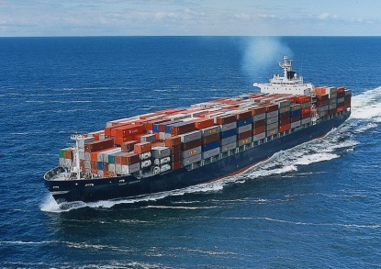
Lodná doprava
Najvýznamnejšie prístavy:
Tichý o.: Vladivostok, Jokohama, Singapur, Wellington, Vancouver
Atlantický o.: Rotterdam, New York, Londýn, Hamburg, Buenos Aires, Kapské mesto
Indický o.: Aden, Basra, Karáčí, Colombo, Perth
Severný ľadový o.: Severná morská cesta (atlas s. 45)

